Slide 1
ระบบการบริหารจัดการเชิงรุก Active Case Management เพื่อยุติการถ่ายทอดเชื้อฯจากแม่สู่ลูก
นายแพทย์สราวุฒิ บุญสุข
กรมอนามัย กระทรวงสาธารณสุข

Slide 2
หลักการและเหตุผล
นโยบาย : การป้องกันการถ่ายทอดเชื้อเอชไอวีจากแม่สู่ลูก
โครงการ
การป้องกันการถ่ายทอดเชื้อเอชไอวีจากแม่สู่ลูก (prevention of mother-to-child transmission of HIV, PMTCT)
การให้การปรึกษาแบบคู่เพื่อตรวจหาการติดเชื้อ HIV ด้วยความสมัครใจ (Couple HIV counselling and testing, CHCT)
ระบบกำกับติดตามและประเมินผลการดำเนินงานการป้องกันการถ่ายทอดเชื้อเอชไอวีจากแม่สู่ลูก (Perinatal HIV Intervention Monitoring System, PHIMS )

Slide 3
เป้าหมายของการดำเนินงานเชิงรุกภายในปี 2560
Getting to Zero ในปี 2560
TR < 1.5 %
ระดับผลกระทบ (Impact)
MTCT Rate < 1.5 %
จำนวนเด็กที่ติดเชื้อจากมารดาน้อยกว่า 50 รายต่อปี
ระดับผลลัพธ์ (Outcome)
มากกว่าร้อยละ 50 ของทารกที่ติดเชื้อเอชไอวี ได้เริ่มยาต้านฯ ภายใน 3 เดือน
ร้อยละ 80 ของทารกที่เริ่มยาต้านฯ VL < 50 cpm หลังรับการรักษา 12 เดือน

Slide 4
เป้าหมายของการดำเนินงานเชิงรุกภายในปี 2560
ระดับผลผลิต Output
มีระบบจัดการเชิงรุกสำหรับหญิงตั้งครรภ์และทารกที่ติดเชื้อเอชไอวี
ร้อยละ 70 ของทารกที่ติดเชื้อเอชไอวี ได้มีการรายงานผ่านระบบดำเนินงานเชิงรุก (จากจำนวนคาดประมาณจำนวนเด็กติดเชื้อต่อปี)
ร้อยละ 60 ของมารดาคลอดที่มีการติดเชื้อเอชไอวี มีการรายงานผ่านระบบดำเนินงานเชิงรุก
ร้อยละ 90 ของหญิงตั้งครรภ์ที่ติดเชื้อเอชไอวี ได้รับยาสูตร HAART
ร้อยละ 90 ของทารกที่คลอดจากแม่ที่ติดเชื้อ ได้รับการตรวจ PCR ครั้งแรกภายในอายุ 1 เดือน

Slide 5
กระบวนการ Active Case Management
System
เพิ่มความเข้มแข็ง การให้บริการในสถานพยาบาล งาน PMTCT
การให้การบริการ case ตั้งแต่ชุมชน ค้นหาหญิงตั้งครรภ์ แนะนำมา ฝากท้อง ห้องฝากครรภ์ ห้องคลอด การดูแลต่อเนื่องถึงหลังคลอด การติดตาม เด็กมาวินิจฉัย โดยเร็ว เพื่อรักษาต่อเนื่องคลินิกเด็ก
เน้นที่ห้องคลอด เมื่อมีการคลอดของหญิงที่ไม่ฝากครรภ์, หญิงที่ติดเชื้อ เอชไอวี ให้ดำเนินการตามแนวทางการให้การดูแลรายบุคคลที่ห้องคลอด (การให้การปรึกษา การเจาะเลือดเอชไอวี การเจาะเลือดทารก การชวนคู่มาตรวจเลือดเอชไอวี เน้นการจัดการกับทารกโดยเร็วต่อเนื่องหลังคลอด การรู้ผลเลือด การรักษาโดยเร็ว)
พัฒนาระบบการสื่อสารจาก สถานบริการ ถึง ส่วนกลาง ใช้โทรศัพท์ ระบบไลน์ Call center

Slide 6
กระบวนการ Active Case Management
Support
ประกาศนโยบาย 25-26 มิถุนายน 2557 ในงานสัมมนาวิชาการเอดส์ในแม่และเด็กครั้งที่ 1
สิทธิประโยชน์
คู่มือ แนวทาง
Building Capacity
Training (ร่วมกับ กรม คร.)
Guide Book
Evaluation
ความต่อเนื่องของการรักษา
ผลการติดเชื้อ
ผล CD4 ของแม่
ผล HIV ของลูก

Slide 7
eMTCT- Count Down to Zero

Slide 8
การดำเนินงาน
ระยะตั้งครรภ์
ให้บริการ ANC/PMTCT ตามนโยบายและแนวทางปฏิบัติให้ครบถ้วน รวดเร็ว

Slide 9
การดำเนินงาน
ระยะคลอด
เมื่อมีการคลอดของหญิงที่ไม่ฝากครรภ์
เน้น การให้การปรึกษา การเจาะเลือดเอชไอวี การชวนคู่มาตรวจ เน้นการจัดการกับทารกโดยเร็วต่อเนื่องหลังคลอด การรู้ผลเลือด การรักษาโดยเร็ว

Slide 10
ข้อมูลผู้หญิงติดเชื้อ จากโปรแกรม PHIMS
ประสาน contact person กรมวิทย์ ฯ สถานบริการ
ลงบันทึกใน Active Case Management (ACM) Form
ติดตามการรักษาต่อเนื่อง
วิเคราะห์ สรุปผล และรายงานผล
สำนักส่งเสริม
ศูนย์อนามัย
ติดตามการรักษาต่อเนื่อง
วิเคราะห์ สรุปผล และรายงานผล
นิเทศติดตามการดำเนินงาน EMTCT
ตั้งเป้าหมายหยุดการถ่ายทอดเชื้อ HIV จากแม่สู่ลูก
( sub- national validation)
ติดตามการรักษาต่อเนื่อง
วิเคราะห์ สรุปผล และรายงานผลการดำเนินงาน
นิเทศติดตามการดำเนินงาน EMTCT
สำนักงานสาธารณสุขจังหวัด
Case Manager รายงาน case หญิงตั้งครรภ์ที่มีผล HIV positive
ติดตามการรักษาหญิงตั้งครรภ์ที่มีผล HIV positive
ติดตามจนเด็กได้รับการวินิจฉัย/รักษา
โรงพยาบาล

Slide 11
HIV+ve delivery
Infant PCR+ve
Hospitals
(N=900)
NAP
PCR labs
N=15
DOH
ACC database
Regional CM, HIVNAT
ACC Form (PCR+ve infants)
Part 1: register
Part 2: EID
Part 3: ACC
PHIMS
BATS
HIV NAT
Ped Cure Research
ข้อมูลจาก : TUC

Slide 12
Mom Case Activation & Management
หญิงติดเชื้อเอชไอวีคลอด (5000/yr)
Center - กรมอนามัย
CM ของกรมอนามัยติดต่อกลับ
เพื่อทบทวนประวัติ ประเมินความเสี่ยง และ
แนะนำ/ประสานงานการดูแลแม่และเด็ก
ติดตามการตรวจเลือดลูก EID
ACC Database
ข้อมูลจาก : TUC
ข้อมูลจาก : TUC

Slide 13
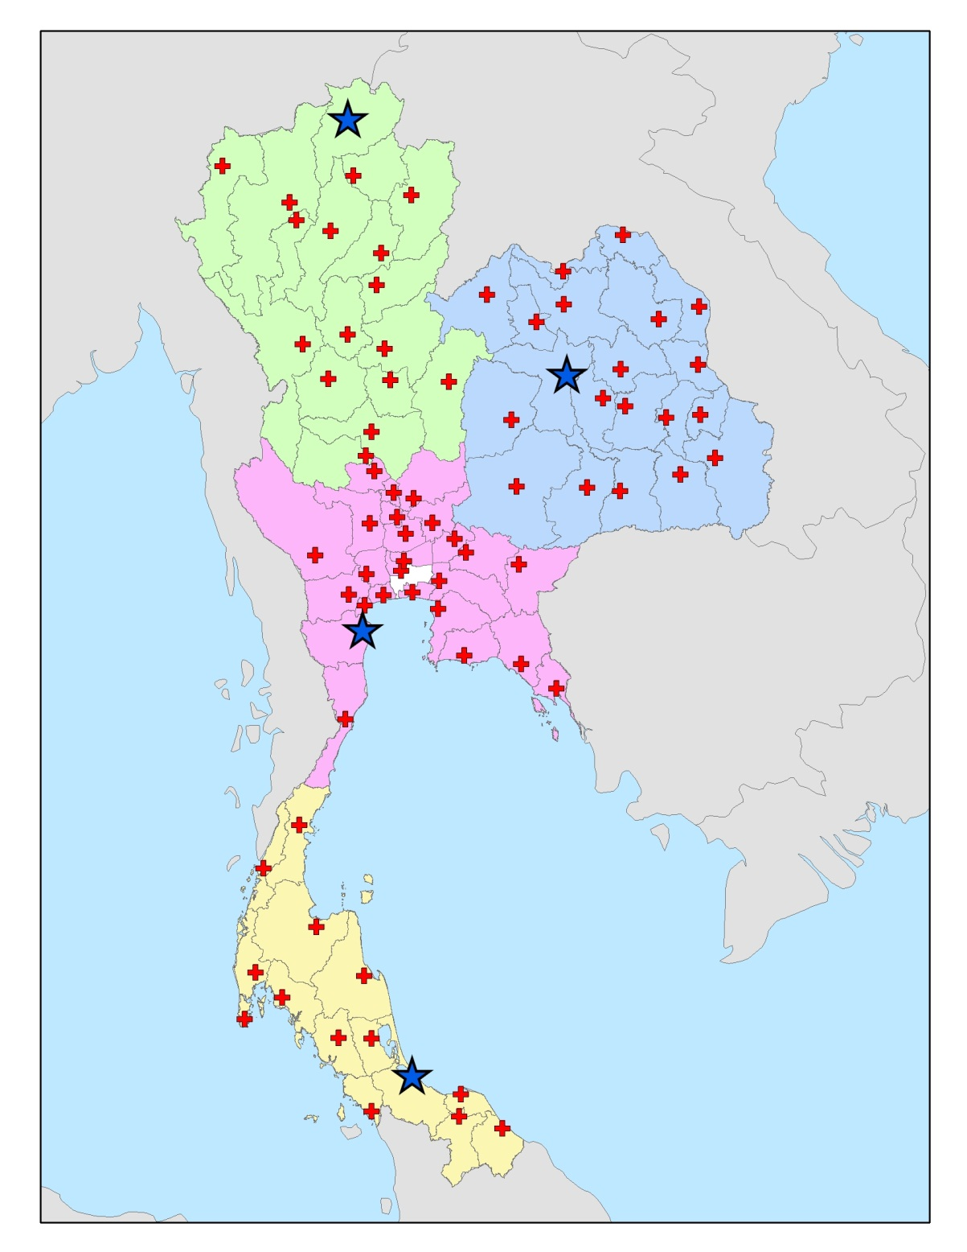
CRP Prov=18
N
Pediatric HIV i-ACC Networks
SNR
Prov= 20
Pediatric HIV Centers: referral site, training and networking with provincial hospitals in the region
Provincial hospitals: referral site and networking with their community hospitals in the province
HIVNAT: a referral site and networking with Thai Red Cross and Bangkok Hospitals
PCK
Prov = 20
+
HIVNAT
Prov = 5
HY
Prov = 14
ข้อมูลจาก : TUC

Slide 14
M&E for ACC
DOH - CM
R-CM
HCM
ACC database
PHIMS
NAP database
Monthly activity report
Data export
Outcomes reports
ACC Advisory Committee & Working Group
ข้อมูลจาก : TUC

Slide 15
M&E for ACC
DOH - CM
RCM
HCM
ACC database
NAP database
Monthly activity report
Clinical data export
Outcomes reports
Guide & track active management
How well PMTCT for HIV+ve mom
Determine risk for MTCT
How soon EID & early ART in PCR+ve infants
Need approval from NHSO for monthly/quarterly data export (cohort of HIV+ mom & children)
ACC Advisory Committee & Working Group
ข้อมูลจาก : TUC

Slide 16
M&E for ACC
ACC database
NAP database
number and where HIV+ve mom giving births
Classification of risk for MTCT
EID appointment & receipt
Where PCR positive infants identified
Age at first identification
Number of confirmed PCR positive
Age at confirmed HIV+ve
Number of ART initiation
Age at ART initiation
PMTCT service uptake
MTCT rate
ART & retention (outcome)
Number of infants in HIV care
Number of infants received ART
VL suppression at 12, 24, … mo
CD4 status/gain over time
BW & height
ARV Adherence
OI incidence?
Retention in care
Dead
Case investigation
Risk factors for MTCT
Ped cure research
HIV reservoir in early ART Thai infants

Slide 17
Thank You

